Slide 1



2024
Mini-Market
软工项目答辩
第3组 · 小型超市管理系统
2024.12.30
第3组·智慧超市
项目网址：http://111.170.11.164:10000/

Slide 2

目
01
项目背景
Project Background
02
团队介绍
Team Intro
CONTENT
开发背景 · 开发环境 · 技术栈
成员介绍 · 成员分工
录
03
项目详情
Project Info
04
项目总结
Project Conclusion
功能模块 · 原型设计 · 系统测试
Git协作 · 项目亮点
团队合作 · 成员心得

Slide 3

01
项目背景
Mini-Market · Project background
开发背景 · 开发环境 · 技术栈

Slide 4


项目背景
团队介绍
项目详情
项目总结
开发背景
随着经济的发展和人民收入的提高，小型超市在日常生活中扮演着越来越重要的角色。这些超市为消费者提供了方便快捷的购物体验，同时也为商家提供了良好的商业机会。开发一个面向小型超市的管理系统有助于提升商家的管理效率、顾客的购物体验以及为商家提供更好的决策支持，同时高度集成化的管理流程也能够带来更多的商业机会和竞争优势。

Slide 5
项目背景
团队介绍
项目详情
项目总结
开发环境
集成开发环境 （IDE）
IntelliJ IDEA: 广泛用于Java、Kotlin、Groovy等语言开发，支持Spring、Hibernate等框架。
VS Code: 轻量级、多语言支持的代码编辑器，拥有丰富的插件生态，适用于Web、Node.js、Python等开发。
构建工具
Maven: Java项目的构建和依赖管理工具，广泛应用于Spring、Hibernate等项目中。
npm: Node.js项目的包管理和构建工具。
版本控制系统（VSC）
Git: 最流行的分布式版本控制系统，用于代码管理与协作。
GitHub: 基于Git的代码托管平台，提供代码管理、团队协作、CI/CD等功能。
调试分析工具
Reqable：代理调试 + 请求测试一站式解决方案
Apifox：一个集成了API设计、开发、测试功能的一体化协作平台。
数据库服务
SQLPub：在线数据库服务，支持 MySQL 数据库的管理与操作，便于云端数据存储和管理。
MySQL：开源关系型数据库，用于存储和管理项目中的核心数据，支持高效的数据查询与操作。
云部署工具
北少云：一家专注于提供高性能、高防御云服务器和VPS服务的云服务提供商，以优惠的价格和优质的技术支持助力用户极速上云。

Slide 6
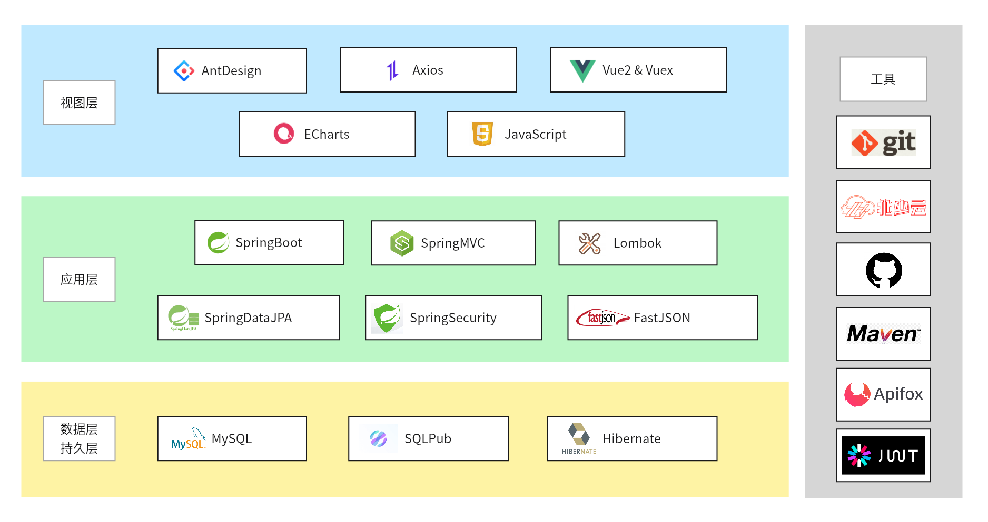
项目背景
团队介绍
项目详情
项目总结
技术栈

Slide 7
02
团队介绍
Mini-Market · Team intro
成员介绍 · 成员分工

Slide 8





项目背景
团队介绍
项目详情
项目总结
成员分工
胡国昌
工作量：22%
小组组长。负责项目主要开发工作，并组织组内会议和组员工作分发。主要的后端接口功能实现，数据库设计，文档编写工作。
向申赤
工作量：21%
负责小组项目各类图表绘制，主要前端页面制作，UI设计，原型设计，文档编写，答辩PPT设计工作。
杜楷辉
工作量：19%
负责小组项目前端页面开发，原型设计，数据库设计，协助各类文档编写，答辩PPT设计工作。
李淳
工作量：20%
负责小组项目部分后端测试，编写项目测试文档，协助编写各类文档，类图设计，原型设计工作。
杜俞锋
工作量：18%
负责项目前、后端测试工作,并将检测到存在的BUG及时向开发人员反馈，并编写项目测试文档。

Slide 9
03
项目详情
Mini-Market · Project info
系统设计 · 功能模块 · 原型设计
系统测试 · Git协作 · 项目亮点

Slide 10
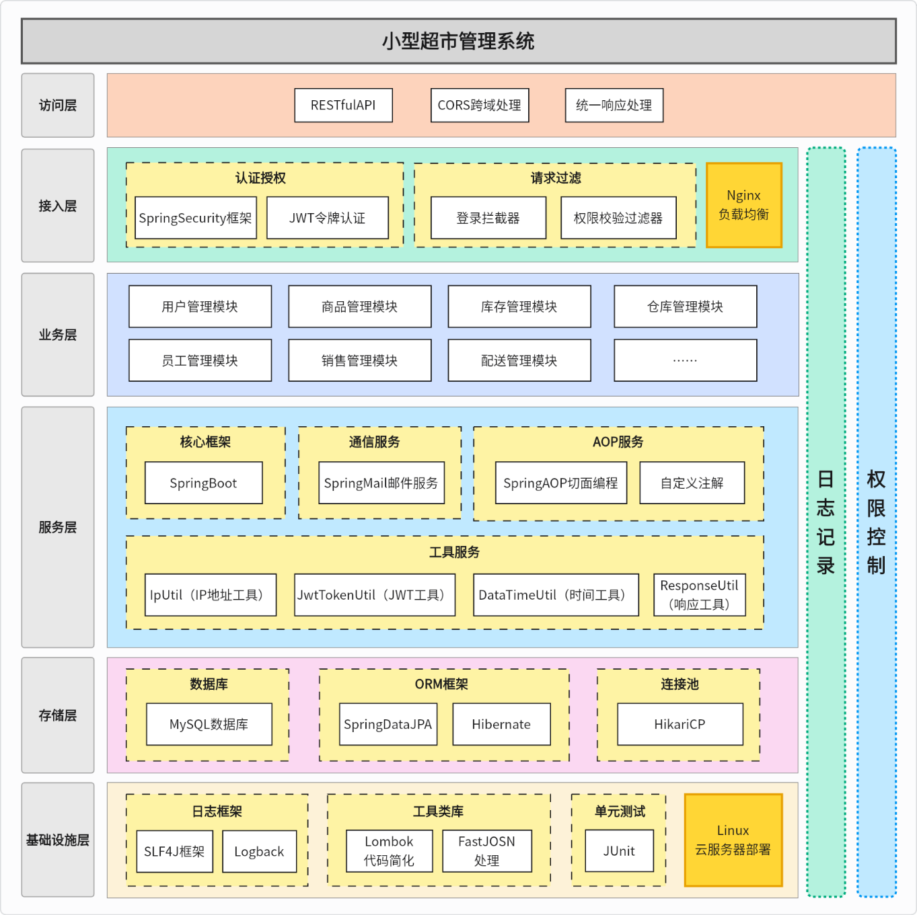
项目背景
团队介绍
项目详情
项目总结
系统设计

Slide 11
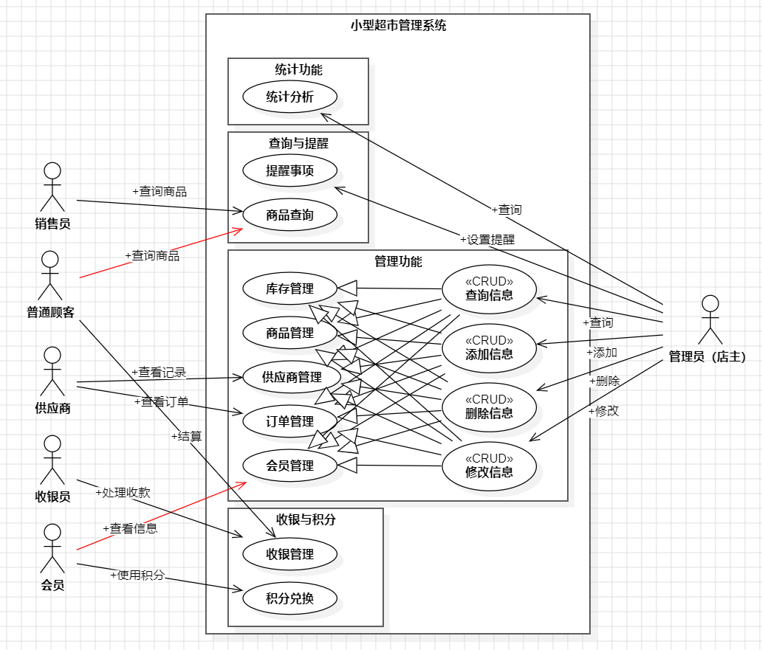
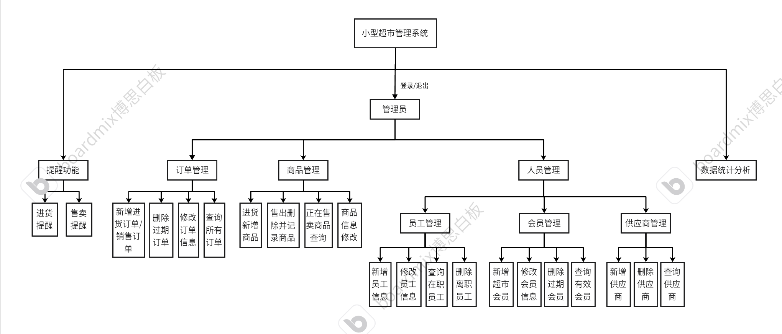
项目背景
团队介绍
项目详情
项目总结
功能模块&用例图

Slide 12
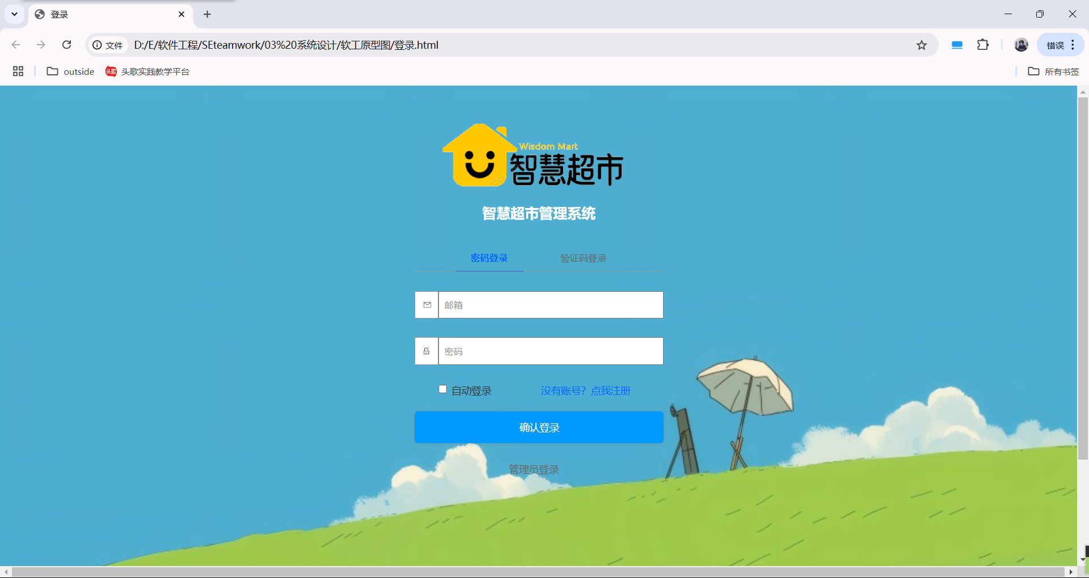
项目背景
团队介绍
项目详情
项目总结
原型设计
项目原型预览

Slide 13
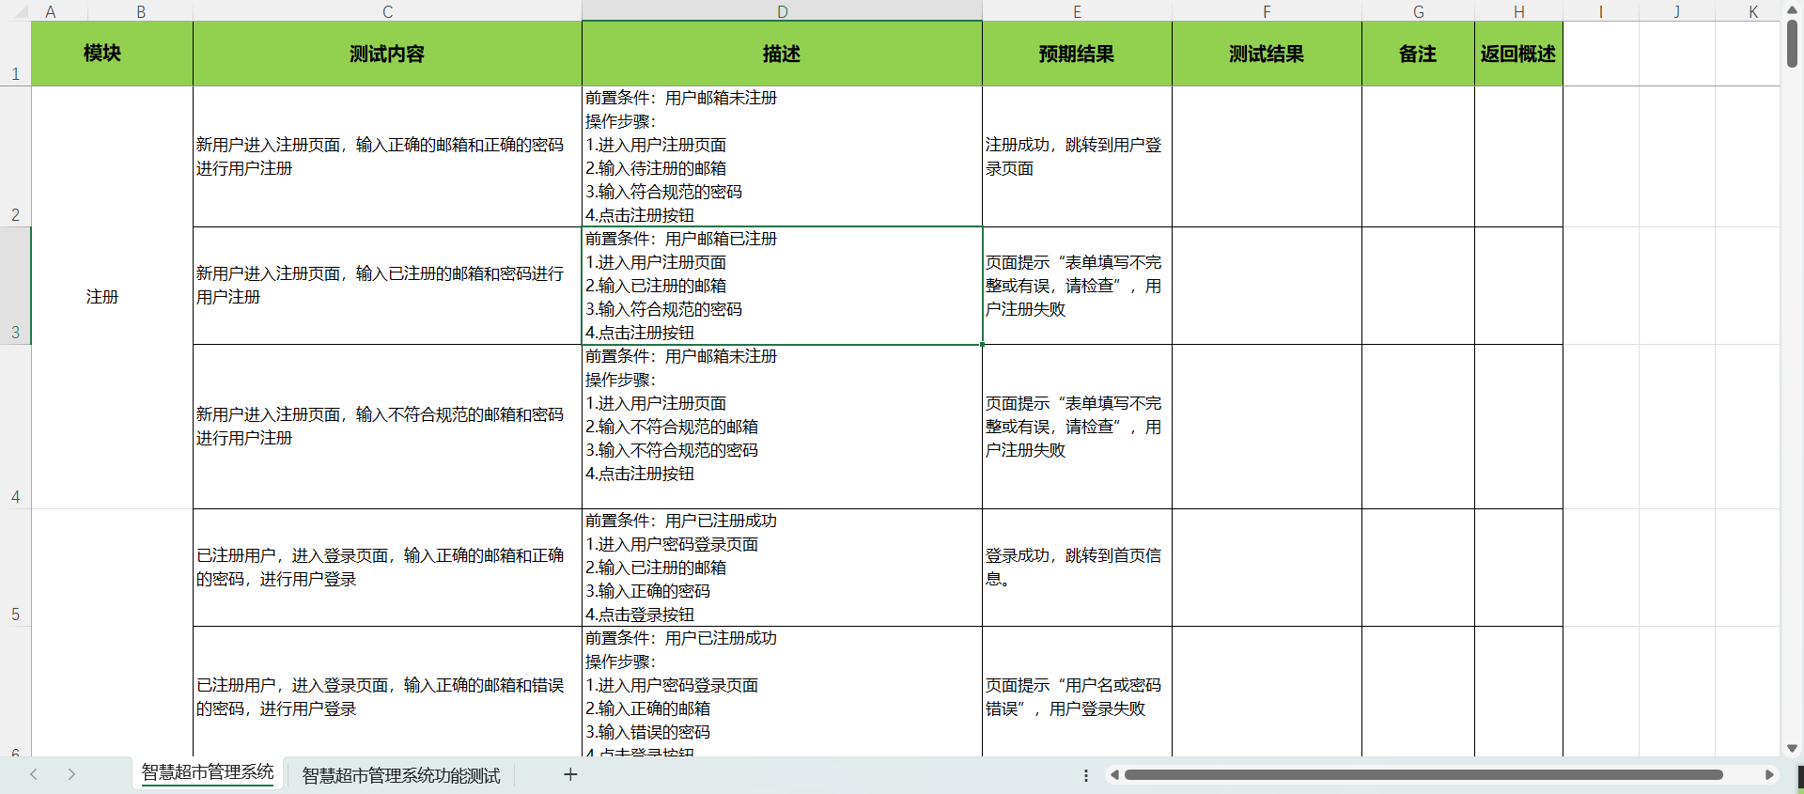
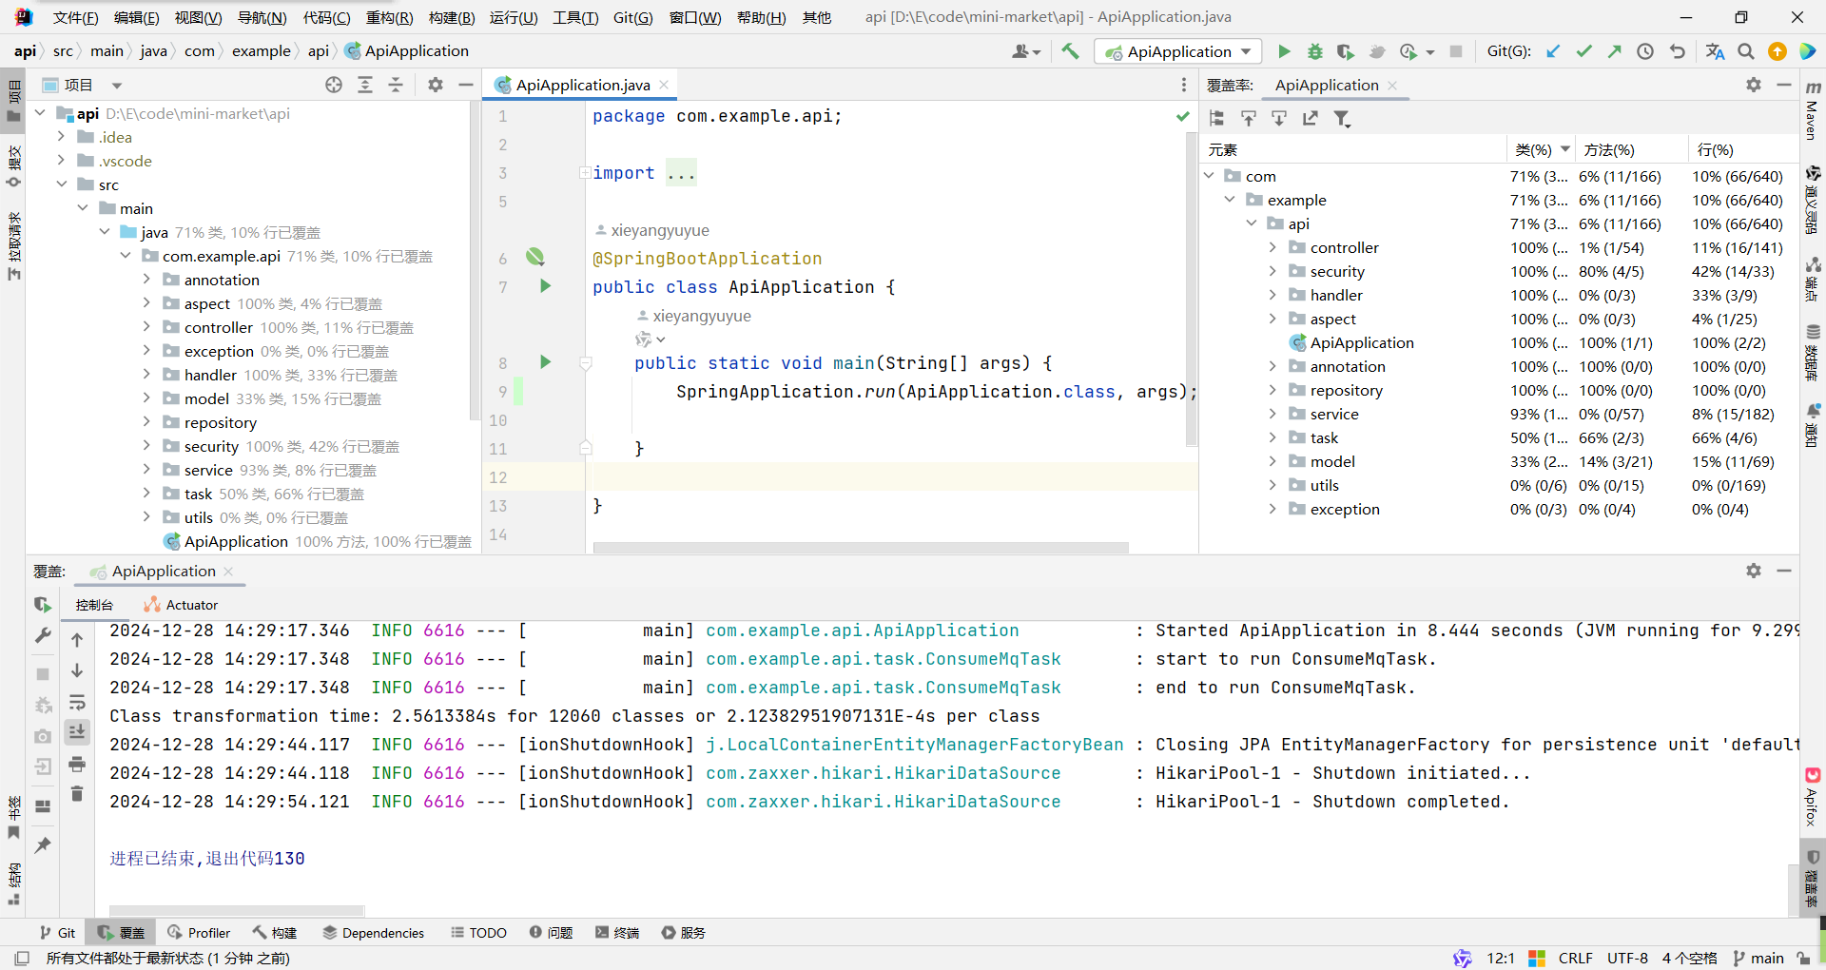
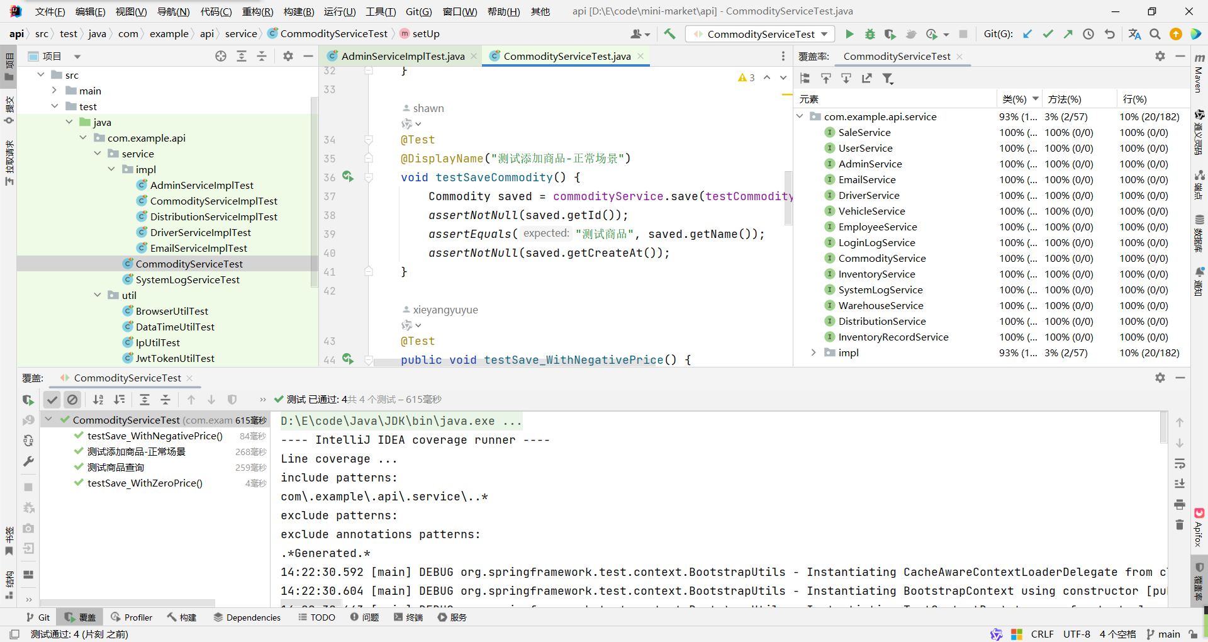
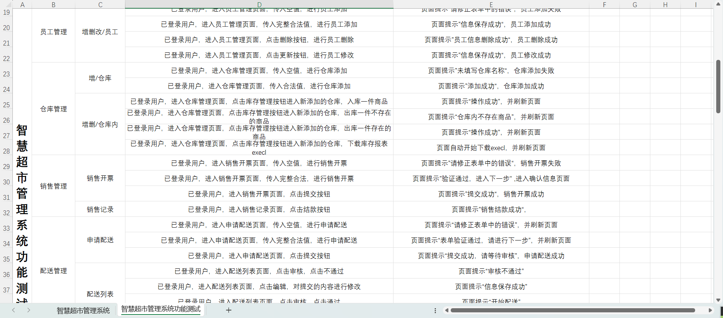
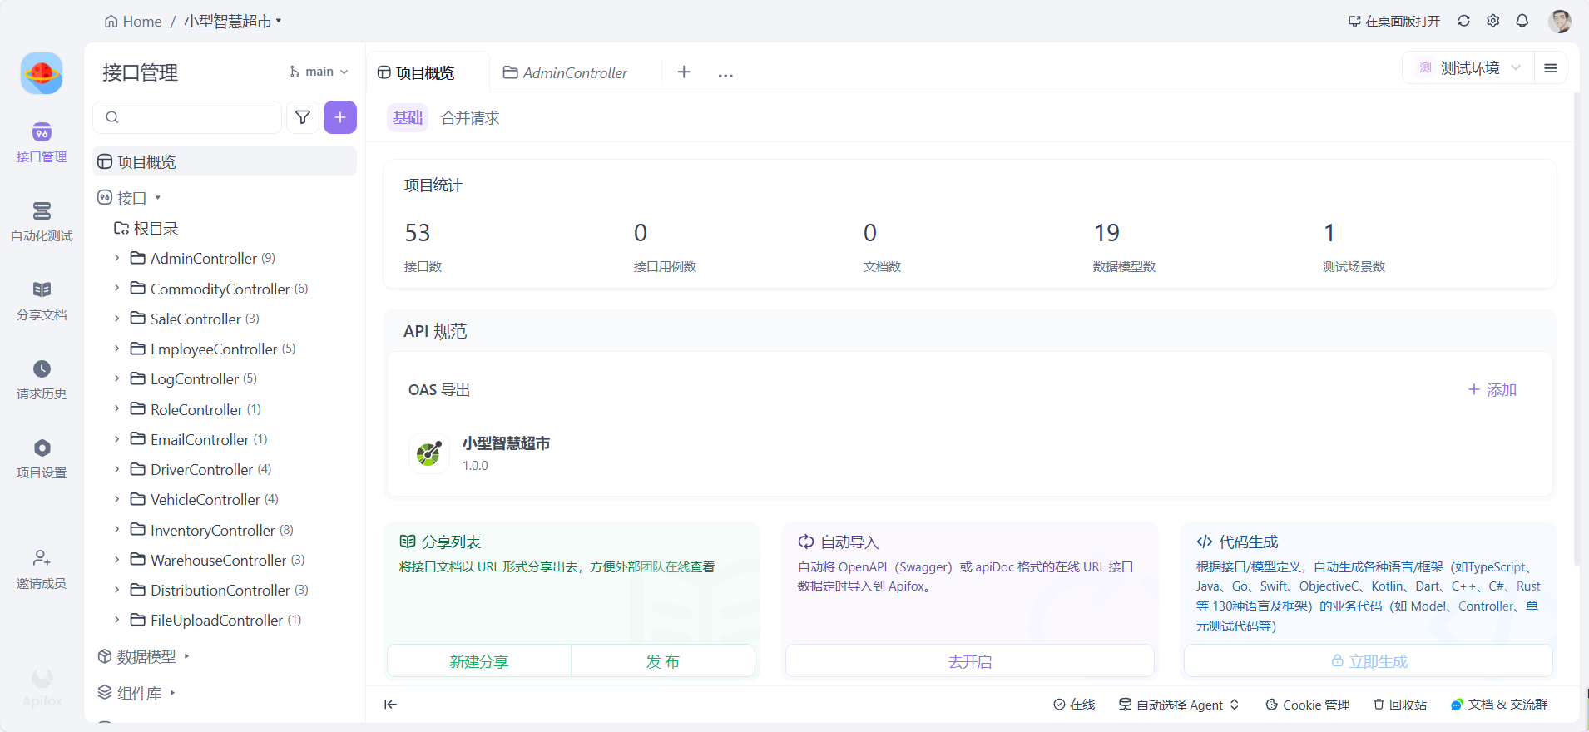
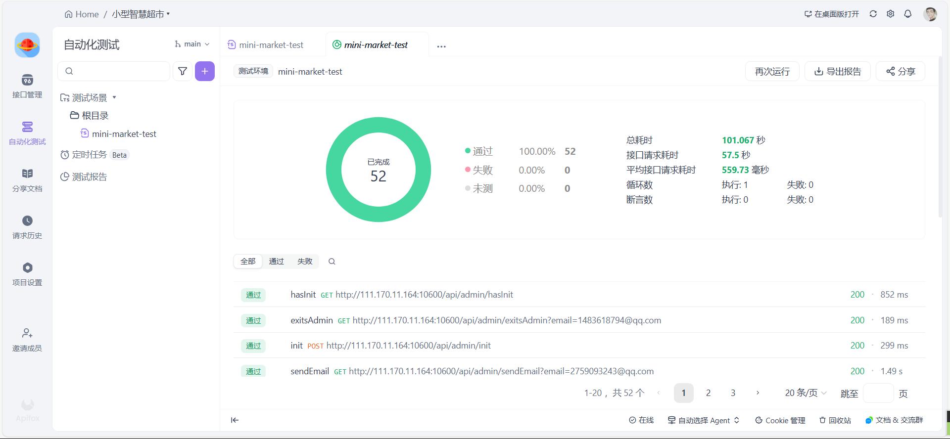
项目背景
团队介绍
项目详情
项目总结
系统测试

Slide 14
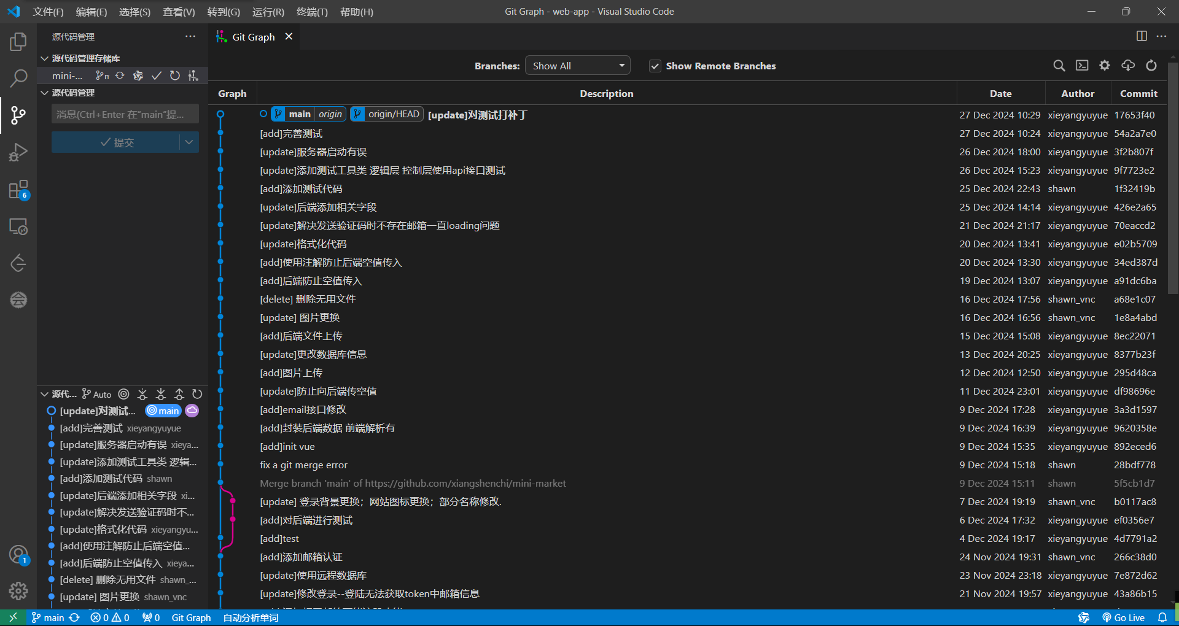
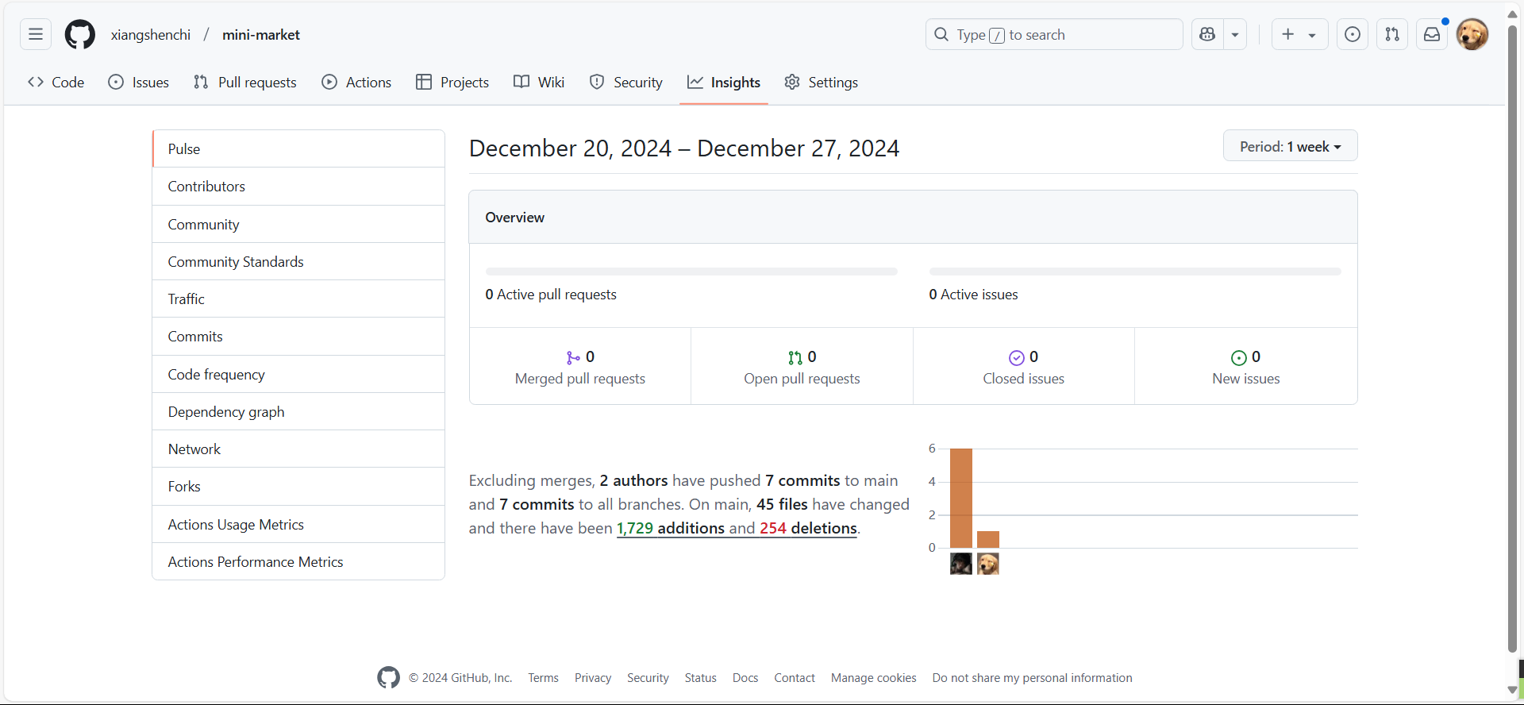
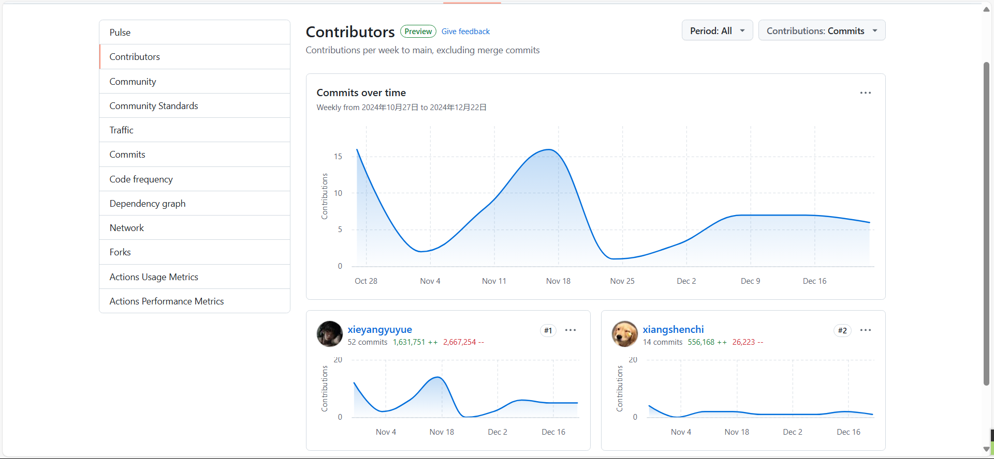
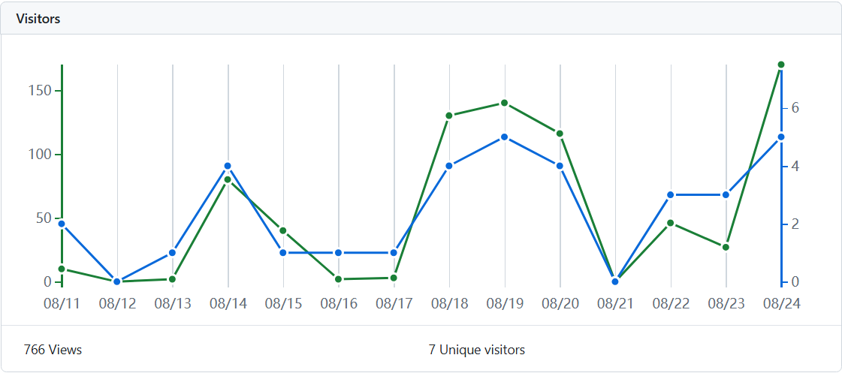
项目背景
团队介绍
项目详情
项目总结
Git协作

Slide 15
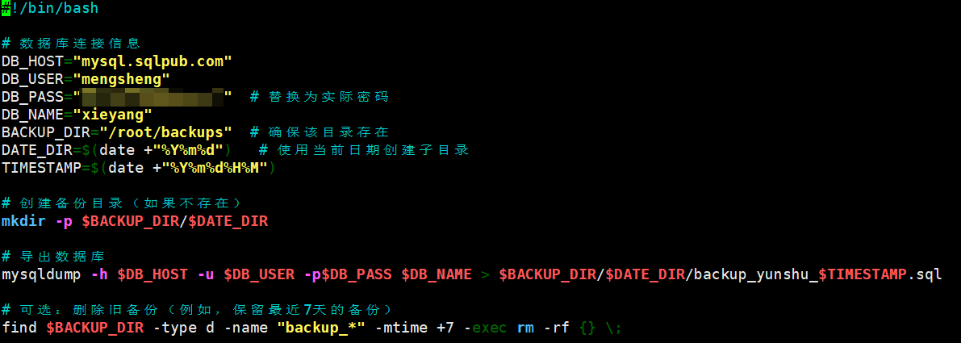
项目背景
团队介绍
项目详情
项目总结
项目亮点
04 权限隔离
项目亮点
为实现精细化的权限控制，我们进行了权限隔离设计。通过细粒度的角色权限管理，系统根据不同角色对不同资源和操作进行权限控制，确保用户只能访问和操作其权限范围内的资源。
01
02
云服务器部署
邮箱验证码登录
03
Token令牌
05 登录IP日志记录
我们采用了云服务器部署方案，以确保系统的高可用性和可扩展性。通过将应用程序部署在云环境中，我们不仅能有效地支持大量用户的同时访问，还能根据业务需求灵活地扩展资源，提升系统性能。
为了增强平台的安全性，我们实现了邮箱验证码登录功能，确保每个用户的身份验证过程更加安全、便捷。在用户登录时，系统通过发送验证码到注册邮箱的方式来验证用户身份，避免了传统用户名和密码的安全隐患。
在身份验证方面，我们使用了JWT来进行无状态的身份认证，结合Token拦截器有效地管理用户的会话和权限。通过拦截每个请求中的Token，系统能够确保每个请求都来自已授权的用户，减少了未经授权访问的风险。并且能够记录用户登录信息，以便下次直接进入系统。
我们的系统还记录了详细的登录信息和登录IP，通过系统日志记录每次用户登录的时间、IP地址以及登录状态，增强了系统的安全性和可追溯性。一旦发现异常登录行为，系统管理员可以迅速采取措施，确保平台安全。
06 自动数据备份
为了确保数据安全性和业务连续性，我们使用了自动数据备份脚本。通过预先编写的自动化脚本，系统定期对远程数据库进行数据备份，确保关键数据的完整性和可恢复性。

Slide 16
04
项目总结
Mini-Market · Project conclusion
团队合作 · 成员心得

Slide 17
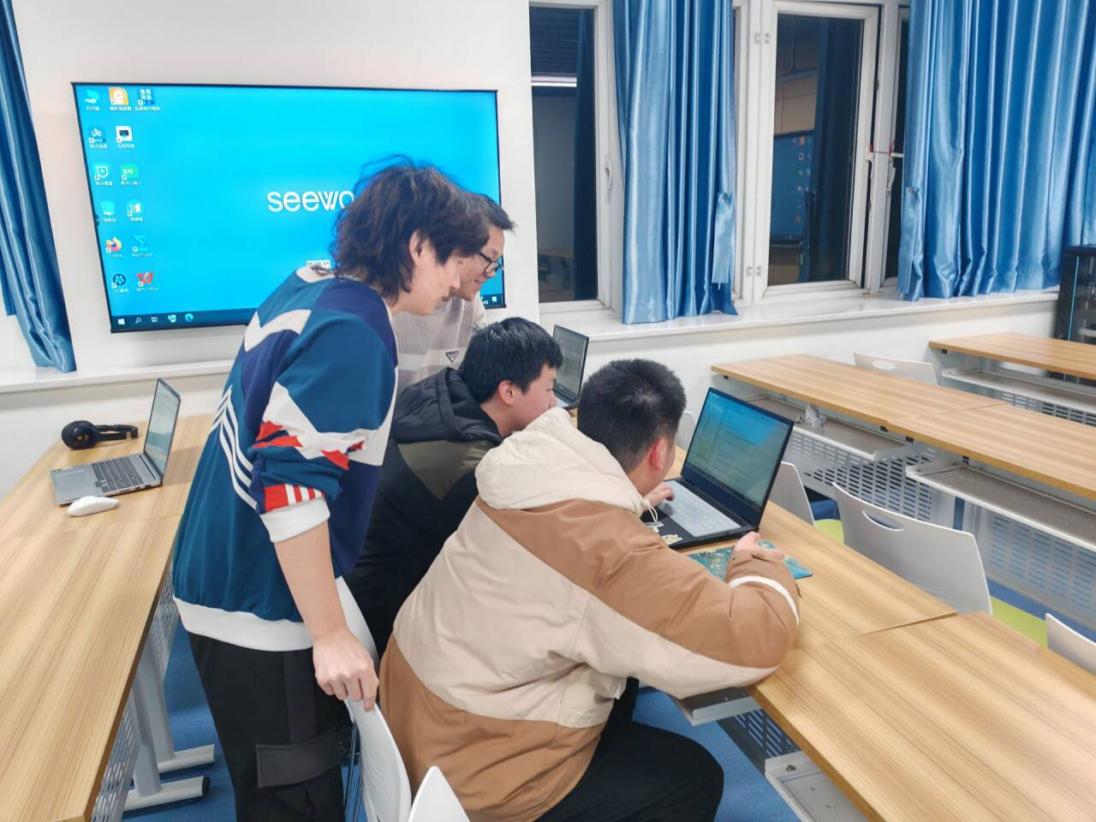
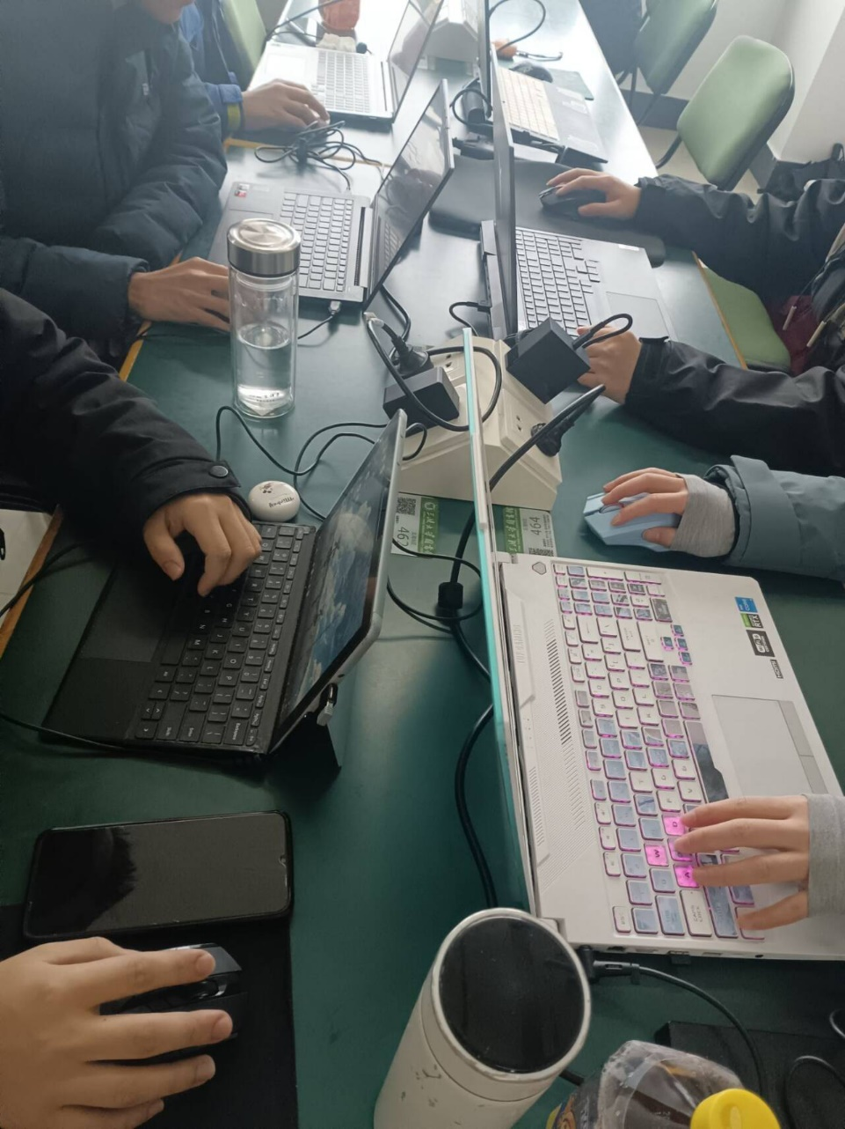
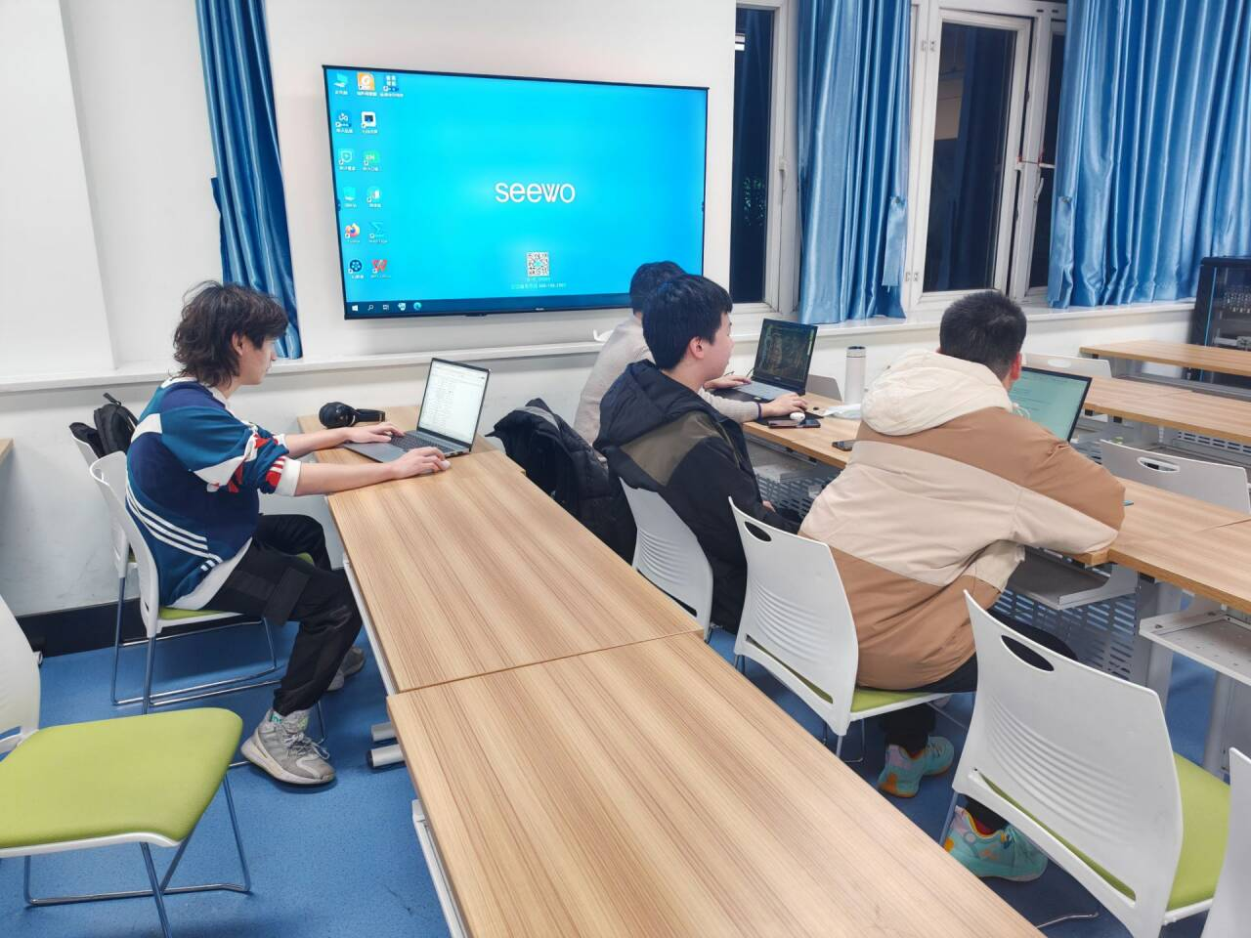
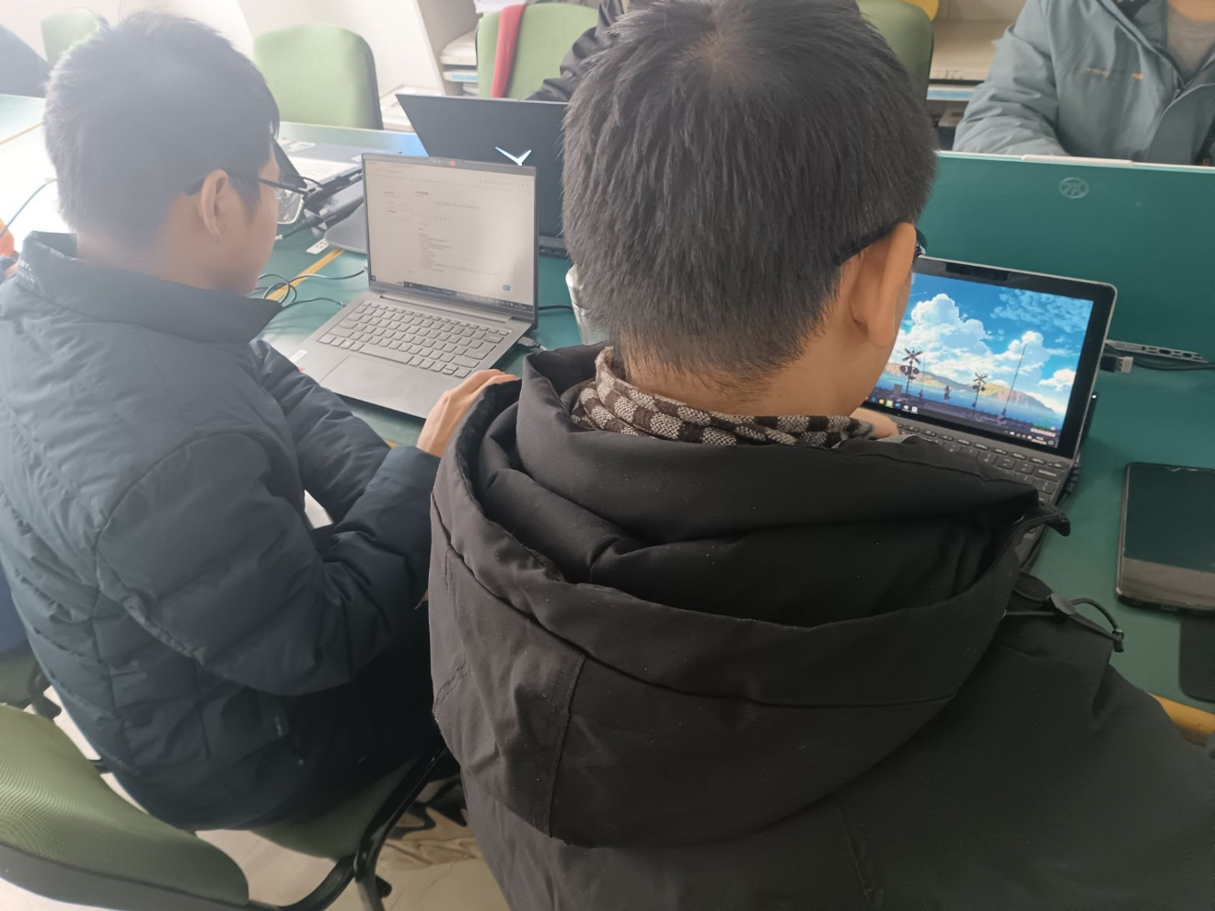
项目背景
团队介绍
项目详情
项目总结
项目总结

Slide 18
项目背景
团队介绍
项目详情
项目总结
心得体会
胡国昌：这次软工实践中，我学会了前后端协作确保接口一致和有效沟通，提升开发效率和系统稳定性。开发流程规范化通过代码规范、版本控制和模块化设计，提高团队协作和代码质量。测试通过单元、集成和自动化测试，提前发现问题，确保系统稳定和可维护性。
向申赤：在这次软工项目实践中，尽管项目前期遇到了许多麻烦和困难，但后面逐渐适应，进入状态。在具体任务分工中，我主要负责项目文档类的编辑和部分前端页面代码。期间我学习到了很多，包括一个项目开发流程的结构，以及Java一些常用的构件；此外，我也明白了团队合作的重要性。
杜楷辉：我负责收集队员意见，整合列出项目需求和功能，撰写需求文档，在之后绘制产品用例图和UI原型图。而我工作的顺利进展离不开团队的高效协作开发，在与团队讨论产品可行性和优先级的过程中，我深刻体会到合作与持续反馈的重要性。团队合作正需集思广益，意念合一。
李淳：在这次的项目实践中我主要负责的是项目的测试工作和测试文档的编写，我从这次工作中也明白了一个合理、有效的测试应该如何开展，也明白了测试的过程中要考虑到系统中的方方面面，万不可因为一般的情况下可行就懈怠，同时也明白了团队协作才是一个项目成功的关键，缺少任何一个人都不能行。
杜俞锋：在这次项目中，我主要负责测试工作。我学会了如何设计测试用例和运用自动化测试，提高了测试效率。同时，我也意识到了团队沟通的重要性，每个成员的反馈都对产品改进至关重要。这次实践让我深刻理解到，团队协作是项目成功的关键。

Slide 19
2024
Mini-Market
Project Report
感谢观看
第3组·小型超市管理系统·课程答辩
Editor：向申赤

